Slide 1
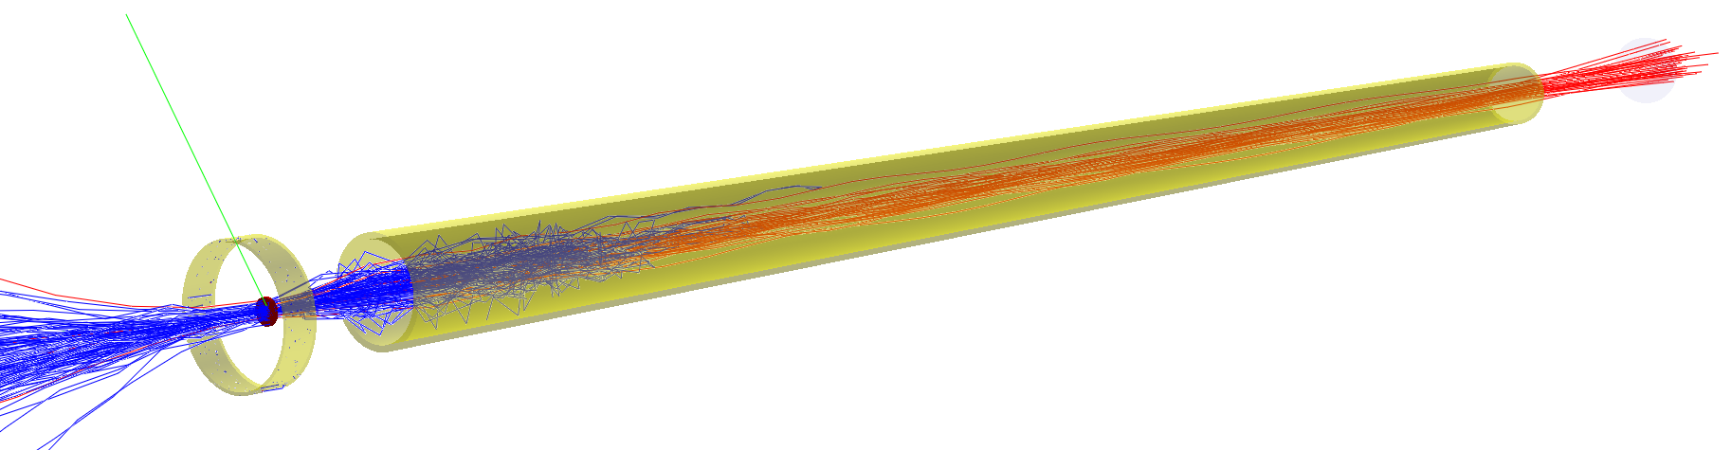
Интенсивный источник позитронов на основе линейных индукционных ускорителей
А. В. Петренко, Д. А. Никифоров, К. И. Живанков,
П. В. Мартышкин, П. В. Логачев (ИЯФ СО РАН)
24.09.2022, Алушта.
XIV Международный научный семинар памяти профессора В. П. Саранцева «Проблемы коллайдеров и ускорителей заряженных частиц»
An intense positron source based on linear induction accelerators
We consider using an intense electron beam from a linear induction accelerator as a driver for an intense source of secondary positrons. At 20 MeV the conversion efficiency of electrons into positrons in the 3 mm thick Ta target is around 1% (3% at 30 MeV). The positrons produced in the conversion target can be captured by a matching solenoid and later accelerated in the downstream linear induction accelerator with a guiding magnetic field of around 0.5 T. With 1 kA e-beam and pulse duration of 50 ns such a system can produce 3e12 (500 nC) of e+ per pulse or 1e13--1e14 e+/sec at the repetition rate of ~10 Hz.

Slide 2
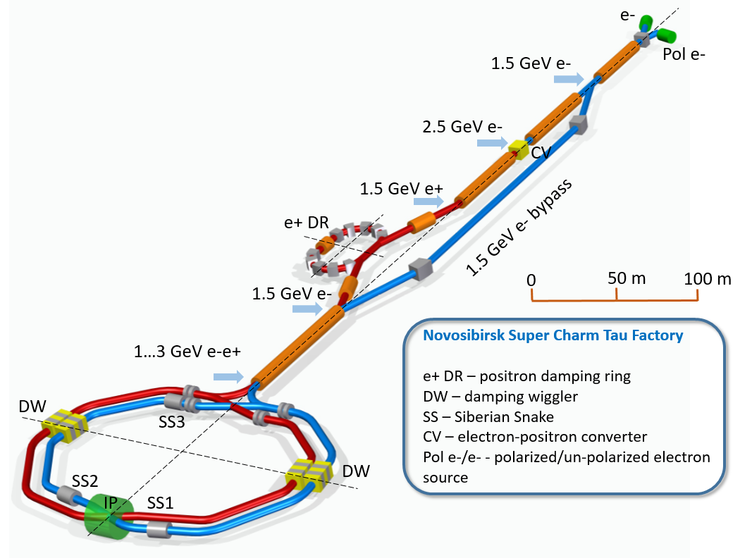
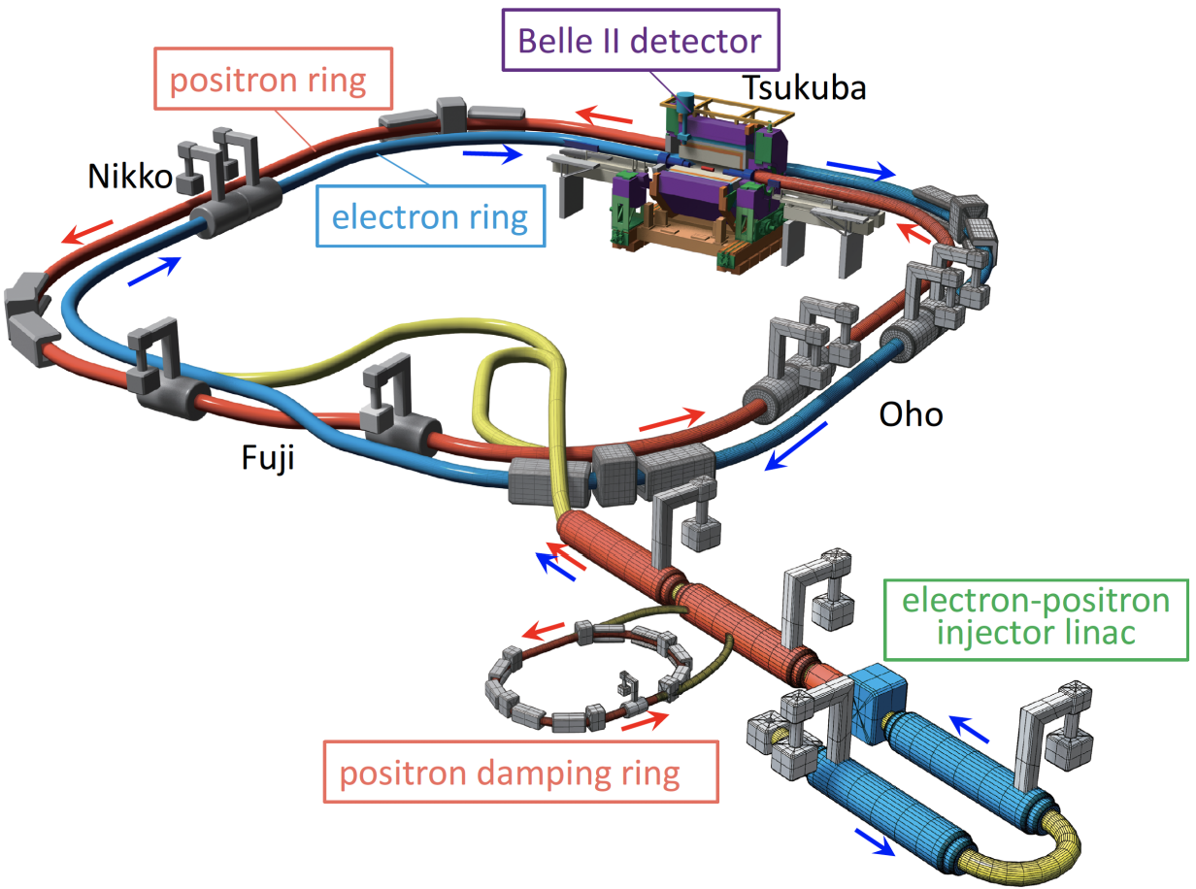
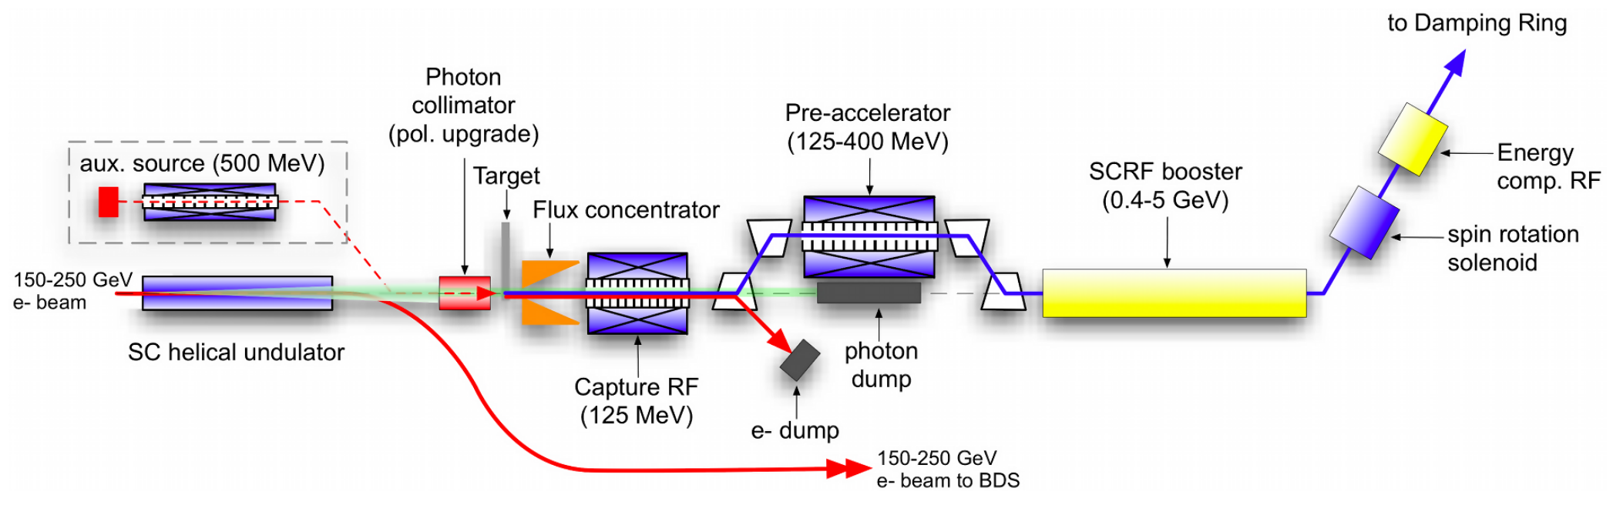
Intense positron sources for colliders:
Charm-tau factory:
2e11 e+/sec
30 nC/sec
B-factory:
2e12 e+/sec
300 nC/sec
ILC / CLIC:
1e14 e+/sec
1600 nC/sec
LEMMA: muons from
45 GeV e+ on solid target:
3e15 e+/sec
0.5 mC/sec
2

Slide 3
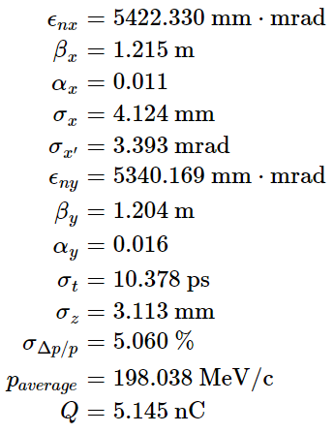
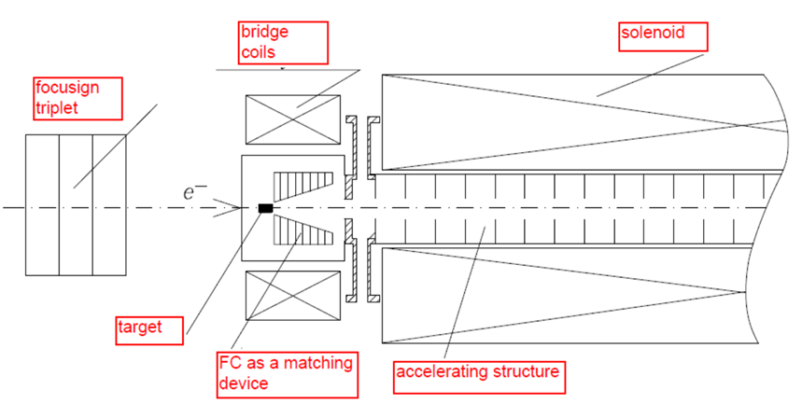
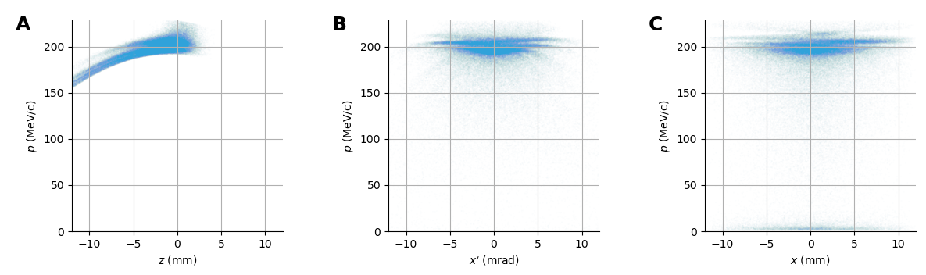
Conventional system based on S-band linac:
Simulation for 5 nC 2.5 GeV e- bunch on target.
2.5 GeV
Positron distribution after the solenoid (Pavel Martyshkin):
http://www.inp.nsk.su/~petrenko/c-tau/Injector/p-linac/Martyshkin/
3

Slide 4
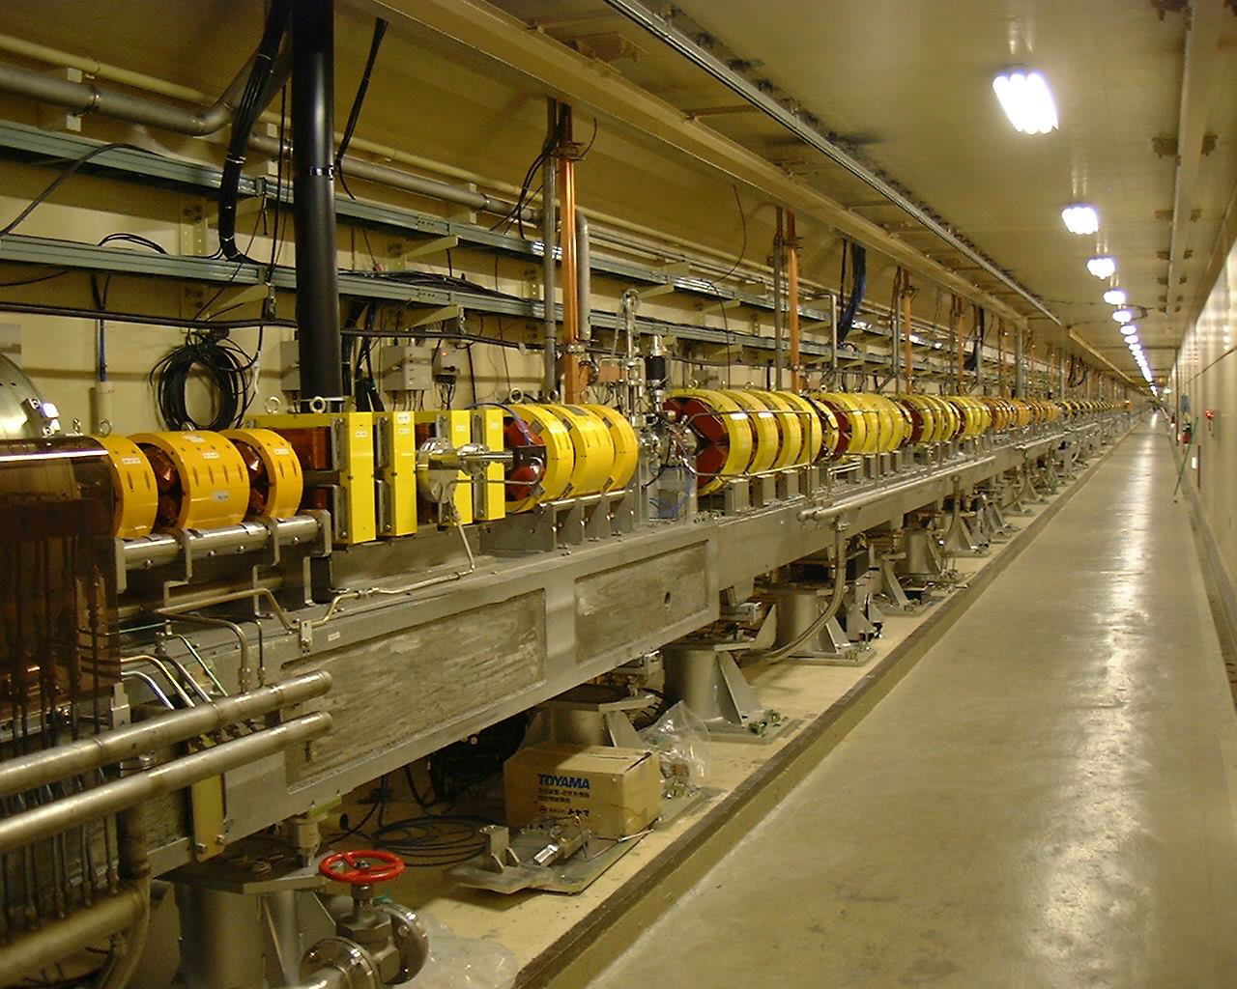
KEK positron linac
From Pavel Martyshkin’s presentation
4

Slide 5
Suggested positron source for the SCT-factory:
2021 workshop on future Super c-τ factories, Nov. 17, 2021, Novosibirsk.
The goal is to be able to work at 50 Hz, although 20 Hz is probably enough.
With 3 nC (2·10¹⁰) of 3.5 GeV electrons per bunch on target we should capture at least 1.5 nC (10¹⁰) positrons per bunch, i.e. 10¹⁰ e+/bunch at 50 Hz or 5·10¹¹ e+/sec – good safety margin (2·10¹¹ e+/sec is required by the collider).
5

Slide 6
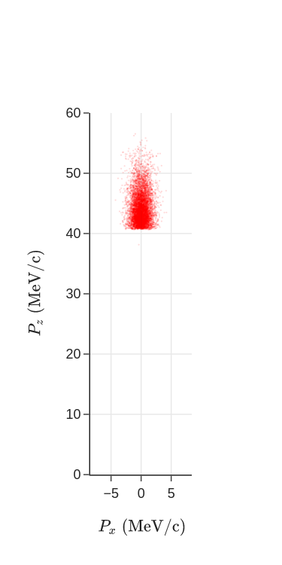
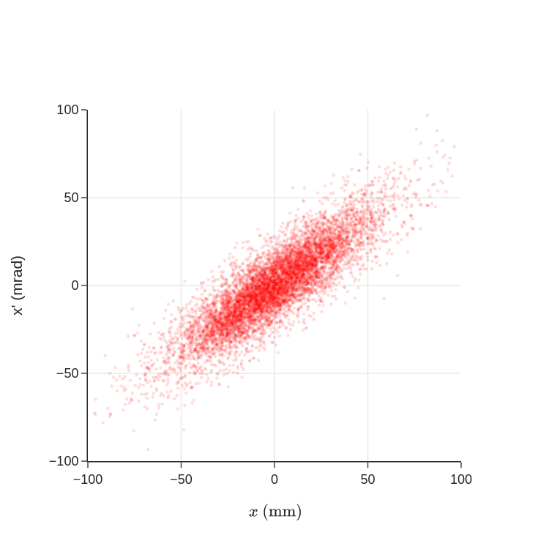
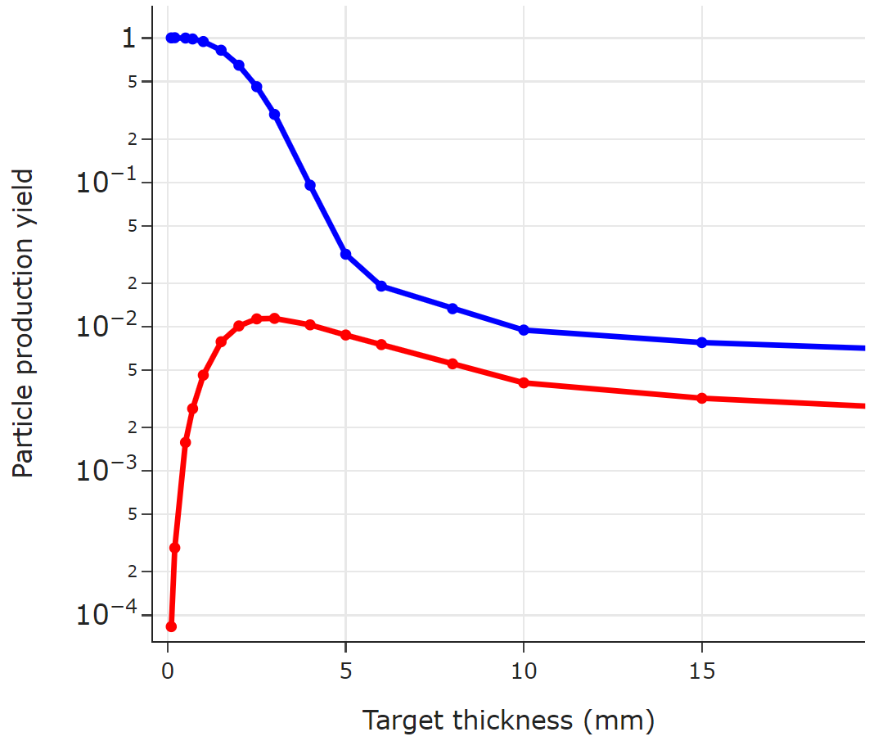
Позитронный источник на основе ЛИУ
Мишень для конверсии e- в e+ греется меньше 1000 °С за выстрел
(расчет в G4 Beamline)
e+
ЛИУ в магнитном поле
0.5 Т
3e14 e-,
1 кА, 50 нс
20 МэВ
500 нКл,
3e12 e+
За один импульс 100x больше заряд, но 6x больше эмиттанс, чем источник на основе 3.5 GeV e- линака S-диапазона.
Электроны замедляются и летят обратно на мишень. Позитроны – ускоряются.
Короткий соленоид с полем 5 Т (адиабатическое согласующее устройство)
Нормализованный эмиттанс пучка e+
30000 мм*мрад
1% выход позитронов для 20 МэВ и 3% для 30 МэВ
Ускорение на 40 МэВ
6

Slide 7
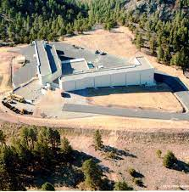
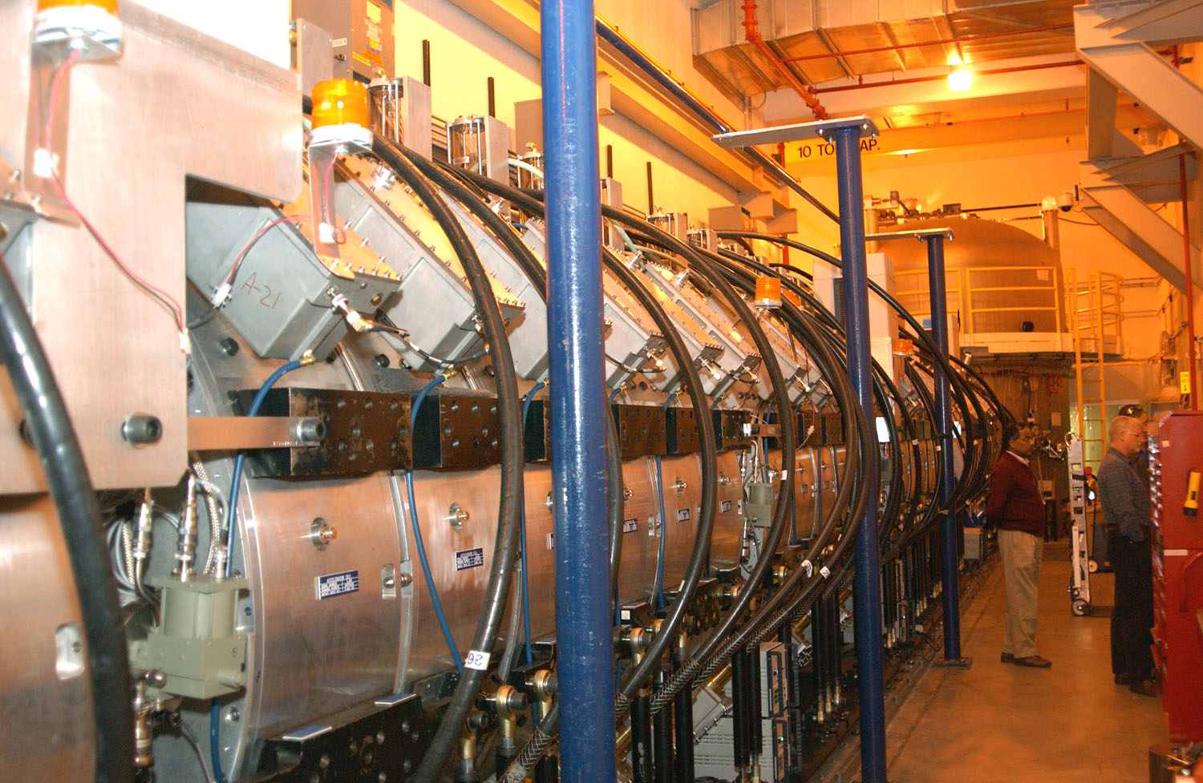
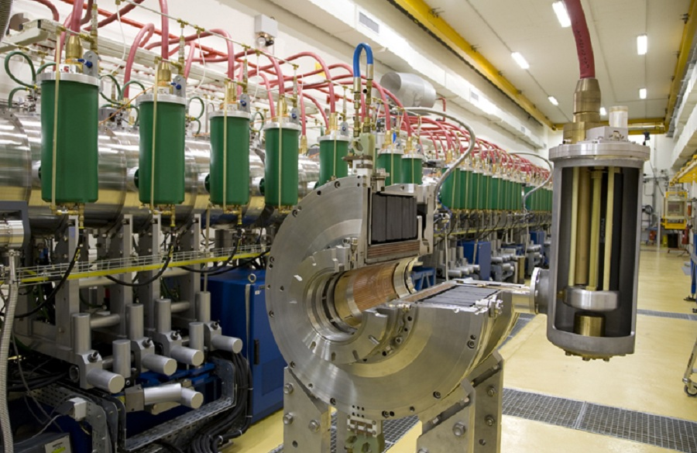
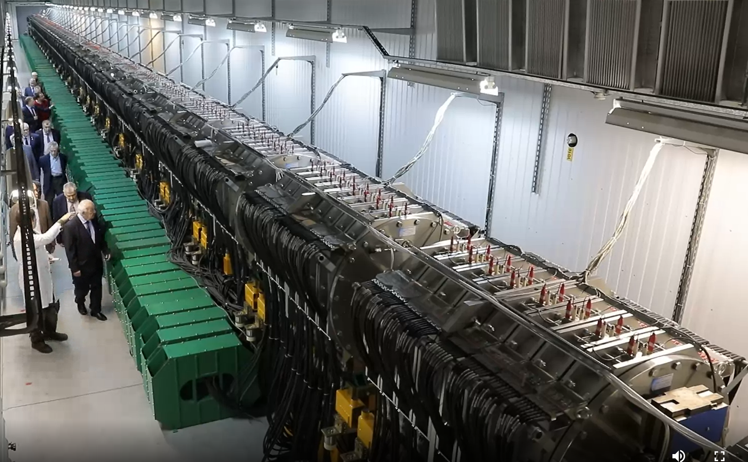
ЛИУ, разработанные для рентгенографии:
DARHT (США, Los Alamos)
AIRIX (Франция)
ЛИУ во ВНИИТФ (Снежинск), разработка ИЯФ СО РАН:
Типичные импульсы тока в таких машинах 1-3 kA, длительностью в несколько десятков или сотен нсек.
Типичное магнитное поле линз --несколько кГс.
doi.org/10.1088/1748-0221/16/11/P11024
youtu.be/Z-7QN3YksKg
http://vniitf.ru/data/files/video/2022/kompleks%20imp%20tomogr_zapusk%20pervoy%20ocheredi.webm
7

Slide 8
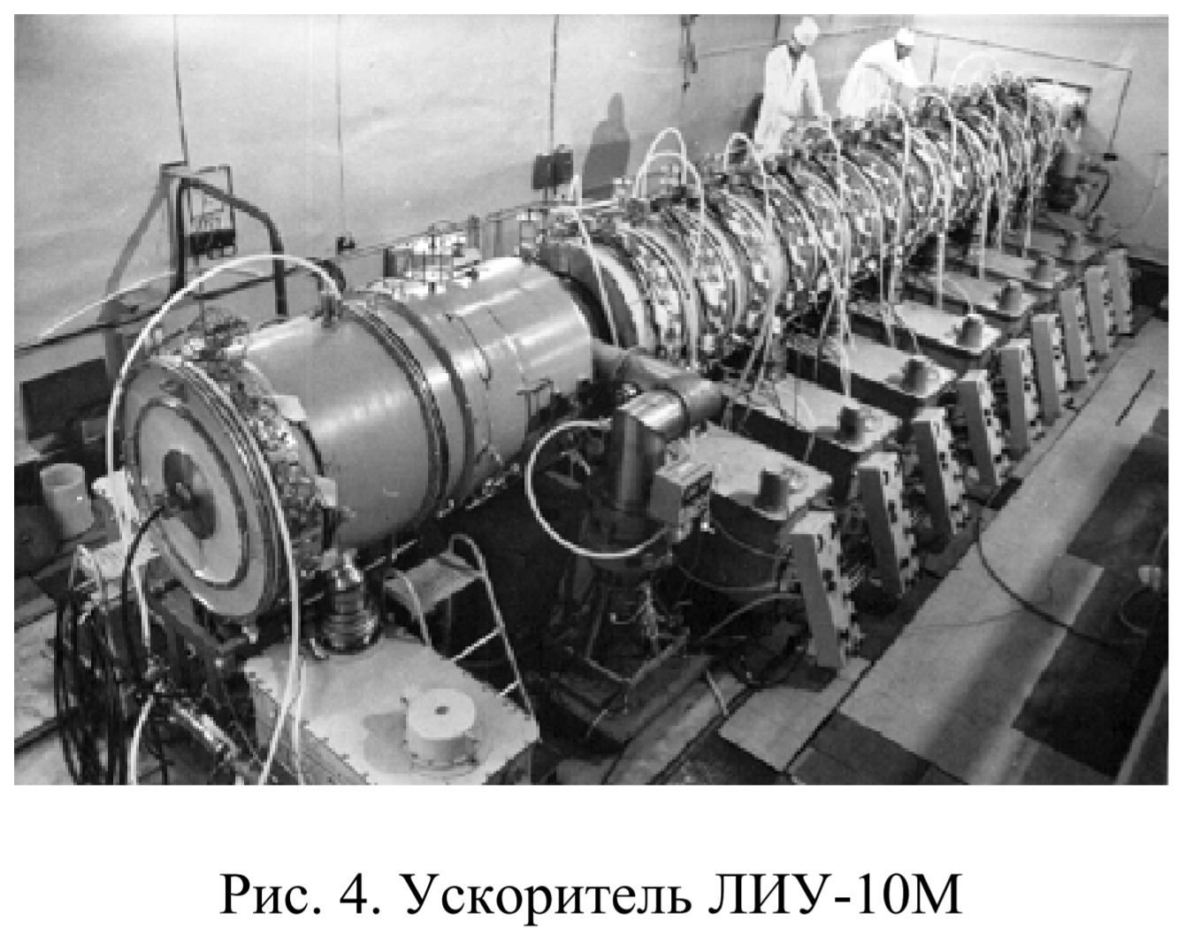
Пример полностью замагниченного ЛИУ с полем 0.5 Т в Сарове:
Ток до 50 кА, энергия 10-20 МэВ, длительность 25 нс.
http://book.sarov.ru/wp-content/uploads/2018/01/Works-RFNC-VNIIEF-v20-1-14.pdf
8

Slide 9
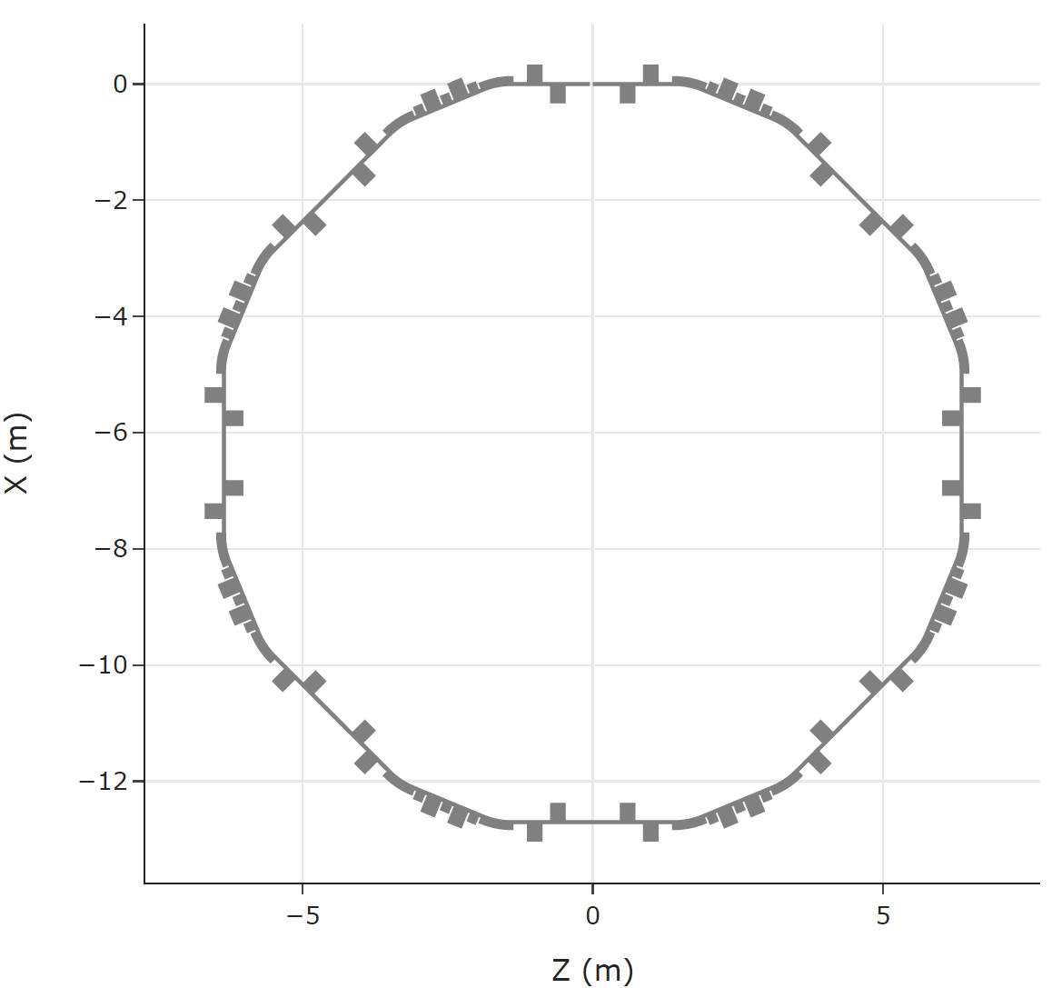
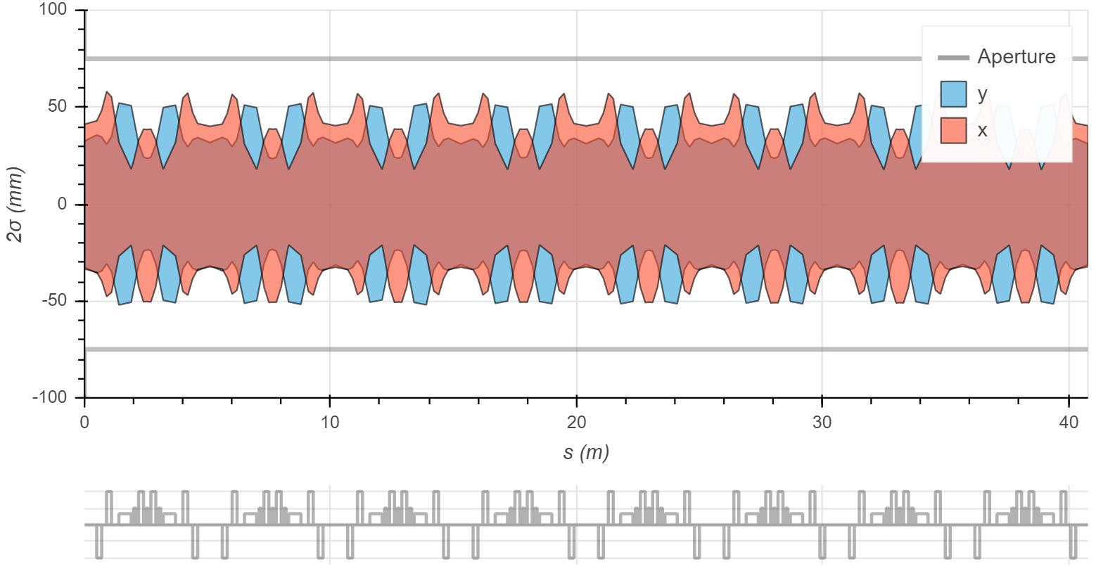
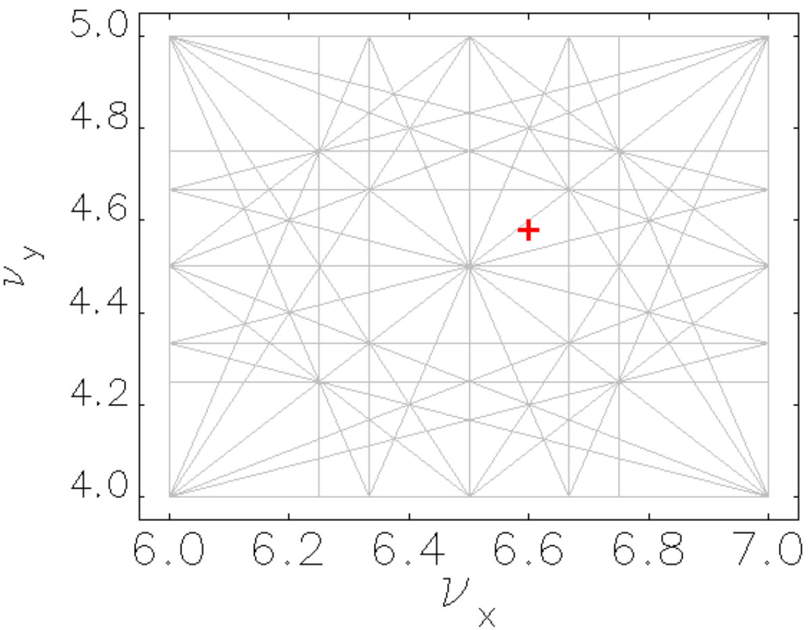
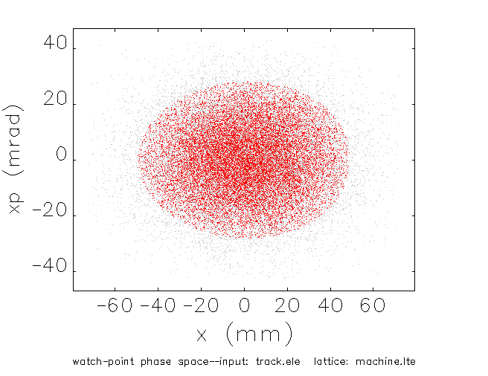

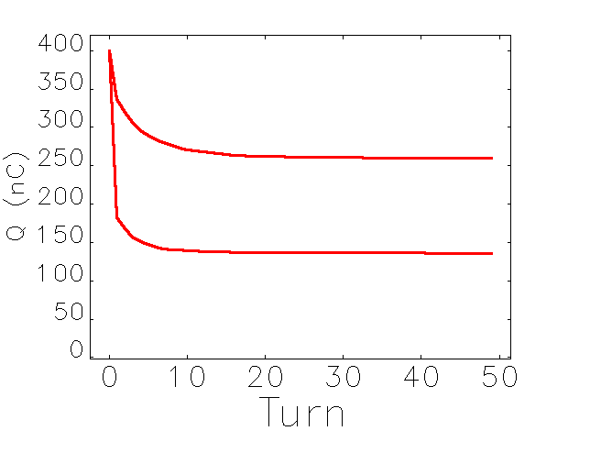
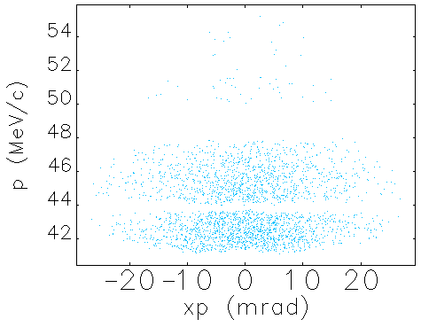
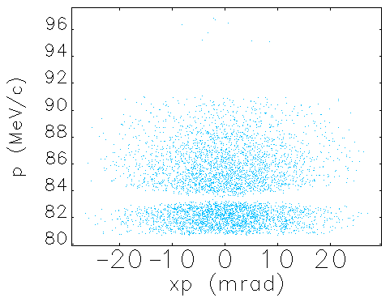
Инжекция позитронов в синхротрон
Диаметр вакуумной камеры = 150 мм
При ускорении e+ в ЛИУ
на 40 МэВ пучок (серые точки) не полностью помещается в акцептанс кольца (красные точки)
(секступоли выключены)
Расчеты в программе Elegant
Белая полоса -- потери на резонансе. Надо корректировать хроматизм, но сильные секступоли снижают динамическую апертуру.
e+ ЛИУ на 80 МэВ
e+ ЛИУ на 40 МэВ
9

Slide 10
Ускорение позитронов в ЛИУ до 140 МэВ:
Многие ЛИУ умеют работать в многоимпульсном режиме, поэтому можно представить себе многооборотное ускорение:
10

Slide 11
Выводы / Вопросы
Источник позитронов на основе ЛИУ теоретически может производить в 100-1000 раз больше позитронов за импульс, чем традиционные источники на основе ускорителей S-диапазона.
Подобный источник может оказаться производительнее и дешевле традиционной схемы для SCT-фабрики (если получится захватить и ускорить эти позитроны в синхротроне).
Открытые вопросы:
  До какой энергии достаточно ускорить позитроны в линейном индукционного ускорителе для перехода к кольцевому бустеру?
  Как лучше всего далее ускорять длинный пучок позитронов с большим эмиттансом и зарядом до энергии, достаточной для работы радиационного охлаждения (~1 GeV): синхротрон? фазотрон (FFAG)?
11

Slide 12
Дополнительные слайды:

Slide 13
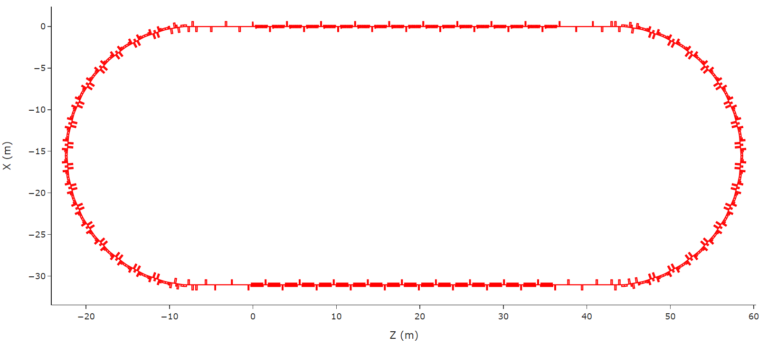
1.5 GeV damping ring (scaled down CLIC Pre-Damping Ring)
Wigglers
Damping times: τ_{δ} = 2.3 ms, τ_{x,y} = 4.7 ms.
Energy loss per turn = 430 keV (1-2 MV RF required)
With 1.5 MV RF the 3 nC bunch will have σ_{z} = 7 mm, ε_{x,y} = 3 nm.
TME cells
Wigglers
This seems to be enough for 50 Hz operation even in a single bunch regime. The ring could be downsized if we assume multiple bunches stored for more than one cycle.
13

